Slide 1
스마트 도어락
컴퓨터공학부 2016154045 김관응
컴퓨터공학부 2016154044 강명수
컴퓨터공학부 2014152019 심지섭

Slide 2
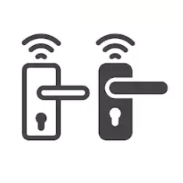
스마트 도어락은 스마트폰을 이용해 간편하게 도어락을 개폐할 수 있을 뿐만
아니라 다양한 실시간 IoT 서비스가 가능한 도어락이다.

Slide 3
목 차
개요
관련 연구 및 사례
개발 환경 및 방향
기능 요약
구성도
동작 시나리오
중요 하드웨어
업무 분담
졸업 연구 수행 일정
참고문헌

Slide 4
1
개요
연구 배경
4차 산업혁명이 점차 확대되어가고 대중화되어감에 따라
4차 산업 주축 분야 중 하나인 사물인터넷을 주제로 선정.
Smart Home 구축 기기 중 가장 외부와 맞닿아있는
도어락에 대한 개발의 필요성 대두
집이라는 공간에 많은 기능, 복잡한 서비스가 추가됨에 따라
도어락도 사용자 관리, 모니터링 측면에서 복잡한 상황에 대응할 필요성

Slide 5
1
개요
연구 개발 목표
서버의 DB에 있는 사용자의 권한 정보에 따라
도어락 정보 조회, 도어락 제어기능 구현
도어락 개폐에 NFC 기술을 이용하여 스마트폰을 이용한 도어락 개폐 구현
서버에 저장된 출입 로그와 웹캠 모듈을 이용해 원격에서 스마트홈 모니터링 구현
도어락에 다양한 알림 서비스 구현
AddOn 형식의 부착형 도어락을 만들어 교체 시공을 하지 않아도 기존의 도어락과 병행 사용 가능.

Slide 6
1
개요
연구 개발 효과
NFC 기술을 이용하여 빠르고 안전하게 도어락 제어 가능
도어락의 다양한 정보와 제어를 원격에서 가능하게 함으로서 집에 있지 않아도
집에관한 통제권을 얻을 수 있는 이점 제공
집에서의 가장 처음과 가장 마지막의 서비스를 제공함으로서
스마트 홈 에 대한 사용자의 만족감 고취

Slide 7




2
관련 연구 및 사례
도어락
설치방식 | 기존 도어락에 부착하여 설치 | 기존 도어락과 교체
동작방식 | 블루투스 4.0으로 연결된 스마트폰으로 개폐 | NFC를 지원하는 Android 스마트폰으로 개폐
부가기능 | 자동 잠금기능, 핸즈프리기능으로 가까이 접근시 문 열림, 리모콘으로 개폐가능, 원격제어기능, Apple Watch와 연동 | 스마트폰 원격제어, 비상상황 스마트폰 알림, 실시간 도어록 상태 확인(WiFi), 방문자 전용 모바일키 발급, 가족귀가 실시간 알림, 스마트 음성알림, 1회성 임시 비밀번호 발급, 방범설정기능, 소리설정매너기능, 배터리 교체시기 알림기능, 침입탐지 및 장난방지기능, 화재등 고온감지센서기능
가격 | 22만 2,041.31 원 | 650,000원
Door Lock

Slide 8

2
관련 연구 및 사례
차별성
도어락과 서버의 분리 : 도어락을 단순히 I/O장치로 활용함으로서 부하를 줄이고, 서버를 따로 둠으로
연산능력 향상, 데이터 보존력 향상, 도어락에 손상이 와도 보존,복구 가능.
다른 장치들과의 연동 용이.
2. 가격 경쟁력: 라즈베리파이와 몇 개의 모듈로 구현함으로서 가격 경쟁력 생성.
3. 웹캠 제어로 모니터링 능력 향상, Qrio의 부착형 설치방식을 채택함으로 설치 용이.
4. 사용자에게 권한을 부여: 권한에 따라 동작을 다르게 함으로서 관리 용이.
5. 블루투스보다 빠른 NFC를 이용함으로서 동작 시간 극히감소.
6. 도어락의 스피커를 이용하여 서버에서 연산한 각종 서비스 제공.

Slide 9
3
개발 환경 및 방법
Server
Application
Doorlock
OS | Linux
Program Language | C
OS | Android
Program Language | JAVA
Comunication | NFC, WIFI, GPS, MQTT
Stroage | User Stroage
Program Language | C
Comunication | NFC, WIFI
Stroage | host Stroage

Slide 10
4
기본 기능
NFC모듈
도어락의 기능
스마트폰을 이용해 문 개폐 및 제어
스피커
서보모터
도어락
차별성
기존 도어락을 교체하지 않고 탈부착 식으로 사용 가능
NFC를 이용해 개폐 관리
건
전
지
라즈베리파이

Slide 11
4
부가 기능
2. 서버 기능
2.1 백업을 통해 사용자의 데이터를 안전하게 보관
2.2 날씨 및 알림 도어락에 전송
2.3 사용자 비교 확인
2.4 원격 제어
1. 앱 기능
1.1 웹 캠을 통한 집앞 실시간 스트리밍
1.2 도어락 상태
- 실시간으로 도어락 상태 개폐 여부 확인
- 도어락 배터리 사용량 확인
1.3 로그 기록 확인
- 로그 기록을 통한 출입 시간 및 인원 확인
- 출입 사진 조회
1.4 원격 도어락 제어 요청
1.5 사용자 기기 등록
3. 도어락 알림 기능(날씨, 알림)
- 문 열림시 오늘의 날씨를 음성 알림
- 개폐 실패시 비상 알림
4. 웹캠(사진 및 실시간 스트리밍 제공)

Slide 12


5
구성도
건
전
지
웹캠모듈
와이파이모듈
웹캠
NFC모듈
휴대폰
스피커
서보모터
건
전
지
라즈베리파이
컴퓨터
도어락
서버
집

Slide 13
6
기능동작
(시나리오)
2. 서버
사용자 권한 조회
회원 정보 저장
백업
날씨 전송
도어락 개폐 요청
앱
웹캠 실시간 스트리밍 요청
도어락 원격 개폐 요청
도어락 상태 조회 요청
출입 로그 조회 요청
사용자 기기등록 요청
4. 도어락
서버에 도어락 상태 전송
서버에 사용자 조회 요청
문 개폐
3. 웹캠
어플에 실시간 스트리밍 전송
서버에 개패 사진 전송

Slide 14
6
1. NFC
- 스마트폰을 이용해 문 개폐 및 제어
서버<- 도어락 : 접근자의 사용자 정보를 전송
서버->도어락 : 일치하는 정보가 있으면 도어락 개방signal
서버<- 도어락 : 도어락 개방 후 signal 보냄
서버 : 도어락 현재상태 개방설정
서버<- 도어락 : 도어락 잠금 후 signal 보냄
서버 : 도어락 현재상태 잠금설정
2. 알림
- 문 열림시 오늘의 날씨를 음성 알림
- 개폐 실패시 비상 알림
서버->도어락 : 개방설정 시 기상청에서 날씨정보를 받아와
맞는 음성 메시지 출력(ex.비오는상태-> 우산챙기세요!
온도0C이하-> 목도리챙기세요!)
서버->도어락 : 개방설정후 일정시간 경과하면 비상알림 출력
기능동작
(서버-도어락&웹캠)
웹캠
사진촬영기능
서버
도어락 구조체
:
로그 및 사진저장
:
회원구조체
(가족 구성원의 포인터)
도어락
알림기능
NFC 기능
3. 웹캠
- 문 개폐시 사진 촬영 후 서버에 전송
서버->웹캠 : 개방설정 시 사진촬영 요청
서버<- 웹캠 : 사진촬영 후 서버에 저장
(- 실시간 동영상 스트리밍 앱에 제공)

Slide 15
6
기능동작
(서버-앱)
1. 웹 캠
- 실시간으로 동영상 스트리밍을 통한 문앞 상태 확인)
- 서버의 사진조회
서버<-앱 : 데이터 요청(비밀번호, 전화번호, 데이터명 전송)
서버->앱 : 해당 데이터 받음
2. 도어락 상태
- 실시간으로 도어락 상태가 잘 닫혀있는지 확인
- 도어락 배터리 사용량 확인
서버<-앱 : 해당 데이터 요청(비밀번호, 전화번호, 데이터명 전송)
서버->앱 : 도어락 상태 및 배터리 잔량 전송
3. 로그 기록 확인
- 로그 기록을 통한 출입 시간 및 인원 확인
서버<-앱 : 해당 데이터 요청(비밀번호, 전화번호, 데이터명 전송)
서버->앱 : 요청한 날짜 로그기록 전송
4. 사용자 기기 등록
- 일련번호와 사용자 기기정보를 서버에 전송
서버<-앱 : 사용자 추가 요청(자신과 추가사용자의 비밀번호, 전화번호, 데이터명 전송)
서버 : 요청자권한 확인 및 사용자 추가
서버->앱 : 완료 메시지 보냄
서버
앱
웹캠기능
상태조회기능
로그기록확인
사용자
기기등록
도어락 구조체
:
로그 및 사진저장
도어락 상태
로그기록
:
회원구조체
(가족 구성원의 포인터)

Slide 16
6
기능동작
(도어락&웹캠-서버-앱)
1. 웹캠
- 실시간 동영상 스트리밍 앱에 제공
앱<-웹캠 : 동영상 스트리밍 제공
서버<-웹캠 : 문 개폐 사진 전송
웹캠
동영상
스트리밍
서버
앱
도어락 구조체
:
로그 및 사진저장
도어락 상태
로그기록
:
동영상
스트리밍
원격 제어
기능
2. 원격 제어
- 최고 권리자가 앱을 통해 멀리서 문 개폐
- 원격 제어를 위해 서버로 개폐 요청
서버<-앱 : 도어락 개폐 요청
서버 : 요청자권한 확인 및 상태변경 signal 전송, 답변대기
서버->앱 도어락에서 signal 오면 상태변경 후 앱에 바뀐상태 전송
회원구조체
(가족 구성원의 포인터)
도어락
원격 제어
기능

Slide 17
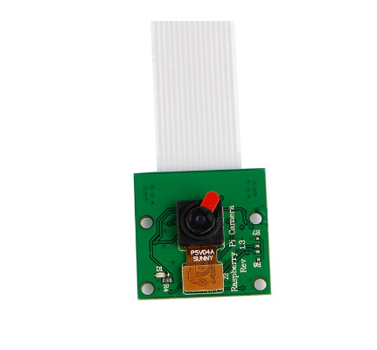
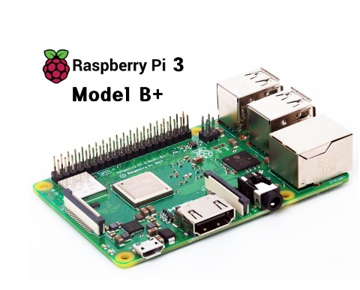
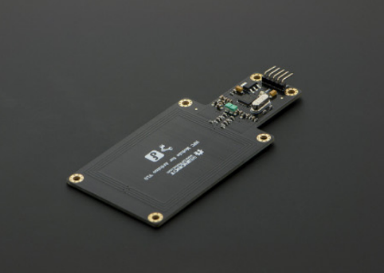
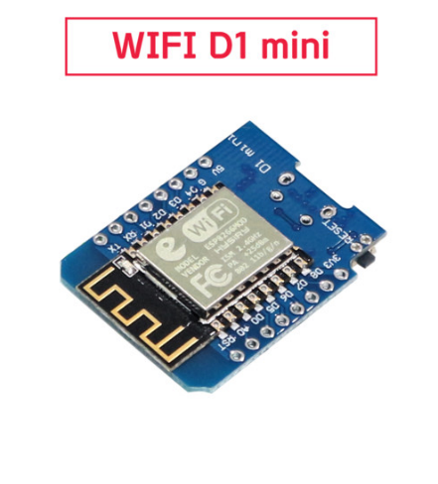
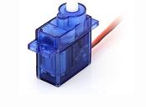
7
중요 하드웨어
웹캠 모듈
설계 및 구현에 필요한 하드웨어
라즈베리파이3
DFR0231(NFC)
작동전압 3.3~5V
호스트인터페이스 UART
기본대역속도 115.2Kbps
PN532 NFC컨트롤러 통합
ISO 14443A/MIFARE지원
R/W모드에서만 ISO 14443B지원
작동범위 20~50mm
13.56MHz에서 비접촉식 통신 제공
FS90R 서보모터
작동전압 4.8~6.0V
전류 0.1~0.7A
회전각도 0~360
토크 1.5kg/cm
WiFi D1 보드
ESP8266
작동전압 3.3V

Slide 18
8
업무 분담
설계 및 구현에 대한 업무 분담 계획
 | 김관응 | 강명수 | 심지섭
자료수집 | 스마드 도어락의 중요 기능에대한 조사
설 계 | 도어락 구조 설계 아두이노 코딩 | 라즈베리파이 서버 구축 | MQTT이용한 도어락과의 통신 설계
구 현 | 물리적 도어락 구조 구현 NFC 통신구현 | 도어락 서버와 DB구현 APP과 도어락과 통신 | DB서버와 연동 NFC 통신 구현
테스트 | 통합테스트 유지보수

Slide 19
9
졸업 연구 수행 일정
시간 분배 계획
항목 | 추진 사항 | 12월 | 1월 | 2월 | 3월 | 4월 | 5월 | 6월 | 7-9월
자료수집 | - 주제에 따른 사전조사, 자료수집 - 제안서작성
요구사항 정의 및 분석 | - 요구사항 분석(기능적, 비기능적 분류) - 분석된 자료를 바탕으로 요구사항 정의
시스템 설계 | - 시스템 아키텍쳐 설계 - 시스템 상세 설계(NFC)
구현 | - NFC 통신과 어플리케이션 및 DB구현
통합 및 테스트 | - NFC통신과 어플리케이션과 DB 연동 테스트 - 테스트 된 모듈 점진적으로 통합하여 테스트
유지보수 | - 모듈 통합 테스팅 과정에서 생기는 문제점 보완
최종 검토 및 발표 | - 졸업작품 보고서, 시스템 사용 매뉴얼 작성 - 시스템 최종점검 - 발표

Slide 20
10
필요 기술 및 참고 문헌
-Qrio Smart Lock-
https://qrio.me/
-삼성 IoT 스마트 도어록-
https://smarthome.samsungsds.com/doorlock/product/view?prdId=137&searchWord=&searchPrdType=SD&searchCateId1=4&searchCateId2=0&locale=ko

